Slide 1
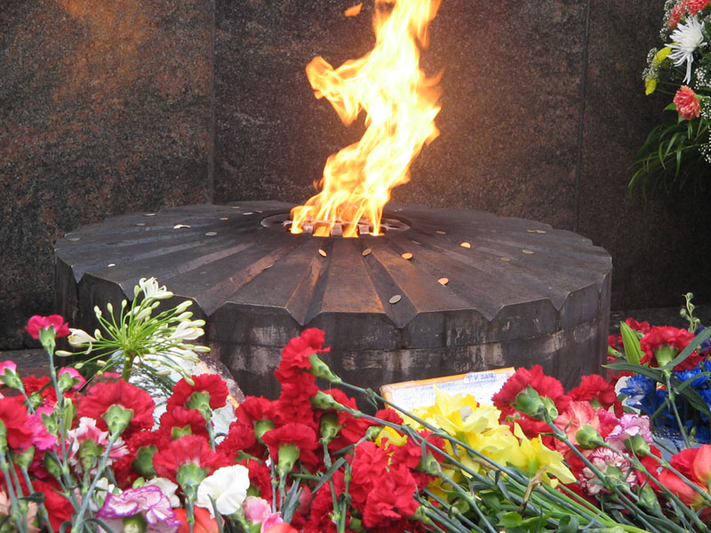
Город-герой Волгоград

Slide 2
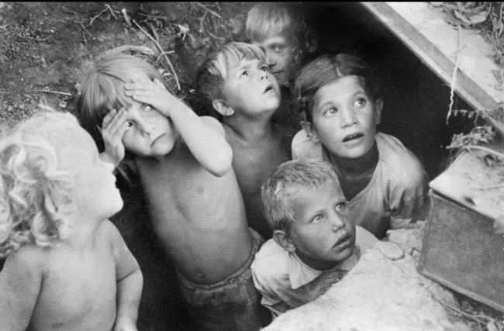
На рассвете 22 июня 1941 года сотни фашистских самолётов и танков нарушили границы нашей Родины.
Полыхали огнём города и деревни.

Slide 3
Весь народ
встал на защиту Родины

Slide 4
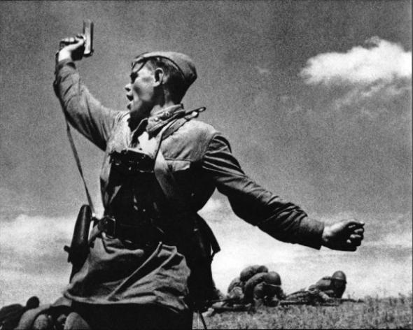
Тяжелые бои шли во многих городах. Одним из таких городов был Сталинград (нынче Волгоград)

Slide 5
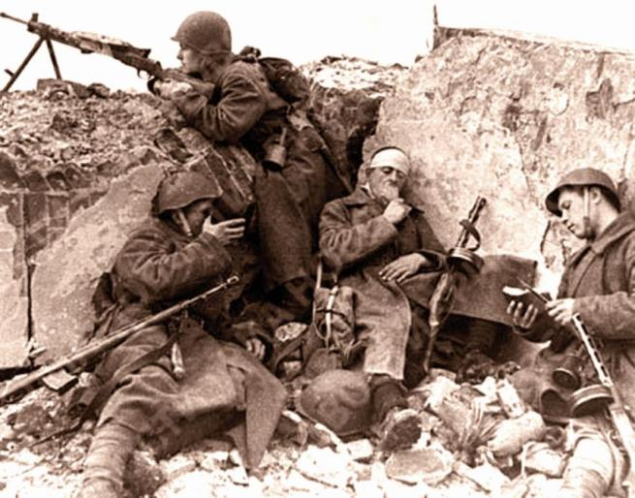
Войска Красной Армии оказались не готовы к внезапному нападению и вынуждены были отступать.

Slide 6
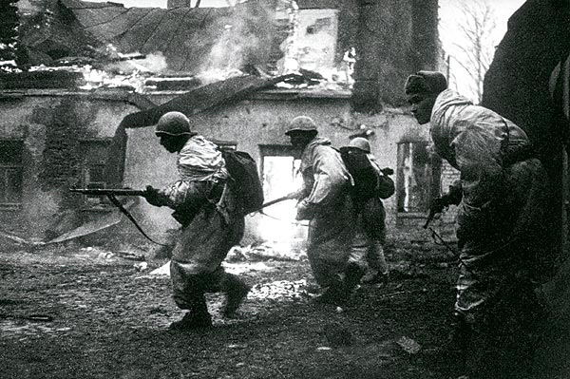
Но со Сталинградской земли начался переломный момент в истории великого сражения.

Slide 7
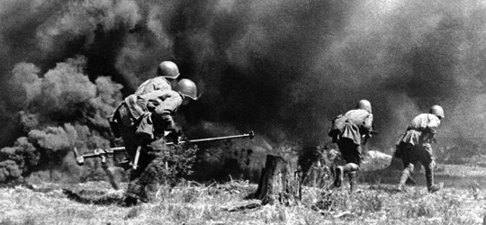
17 июля 1942 г. началась одна из величайших битв Великой Отечественной войны — Сталинградская битва, которая продолжалась 200 дней и ночей.

Slide 8
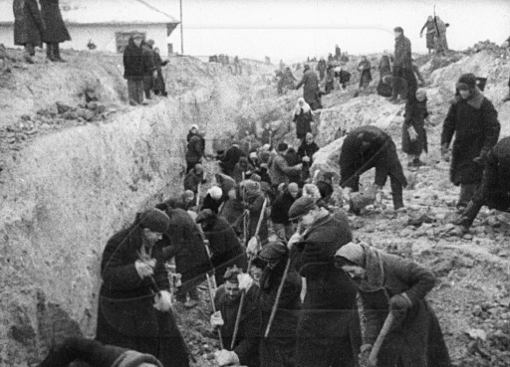
Ежедневно 180 тысяч сталинградцев выходили строить оборонительные рубежи вокруг города.

Slide 9
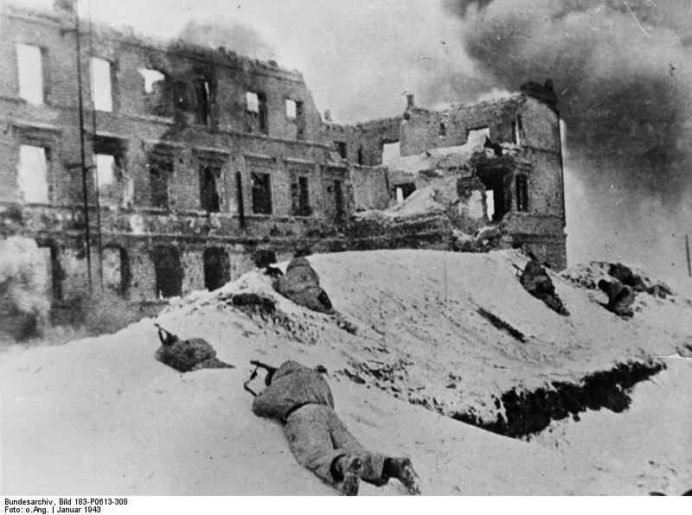
Несмотря на героическое сопротивление, противник вплотную подошел к городу. Вся страна пришла на помощь Сталинграду.

Slide 10
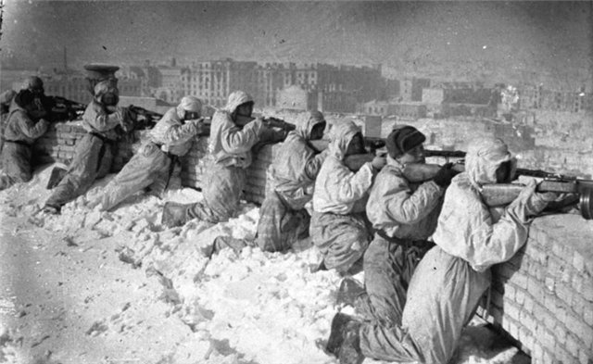
В боях под Сталинградом фашисты потеряли около миллиона своих солдат и офицеров. Но не смогли завоевать город.

Slide 11
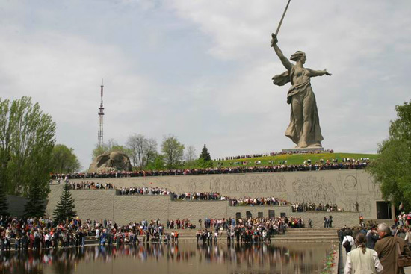
Мамаев курган — "главная высота России". Во время Сталинградской битвы здесь проходили одни из самых ожесточённых боёв.

Slide 12
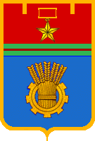
За мужество и героизм Сталинграду было присвоено звание «город-герой».

Slide 13

Звание «город-герой» присваивается городам жители которых проявили массовый героизм и мужество в защите Родины.

Slide 14

Звание город-герой — высшая степень отличия.
Оно присвоено 12 городам и одной крепости:

Slide 15
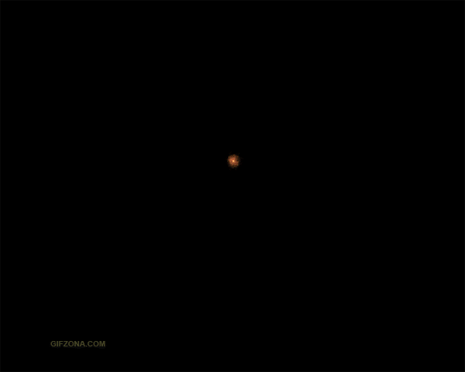
Ленинград (Санкт-Петербург)
Одесса
Севастополь
Сталинград (Волгоград)
Киев
Москва
Керчь
Новороссийск
Минск
Тула
Мурманск
Смоленск
Брестская крепость (Крепость-Герой)

Slide 16
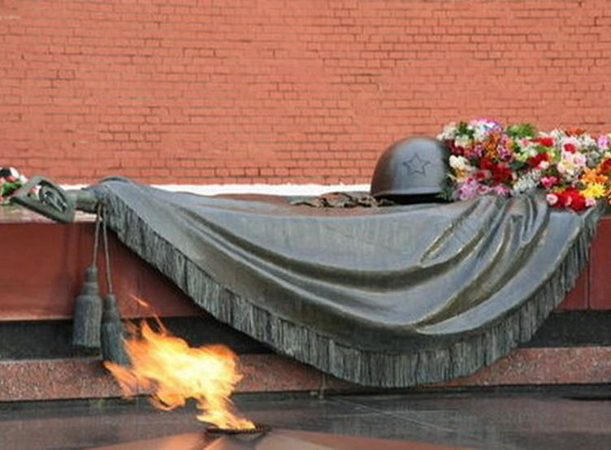
Спасибо им ЗА ВСЁ!!!

